Slide 1
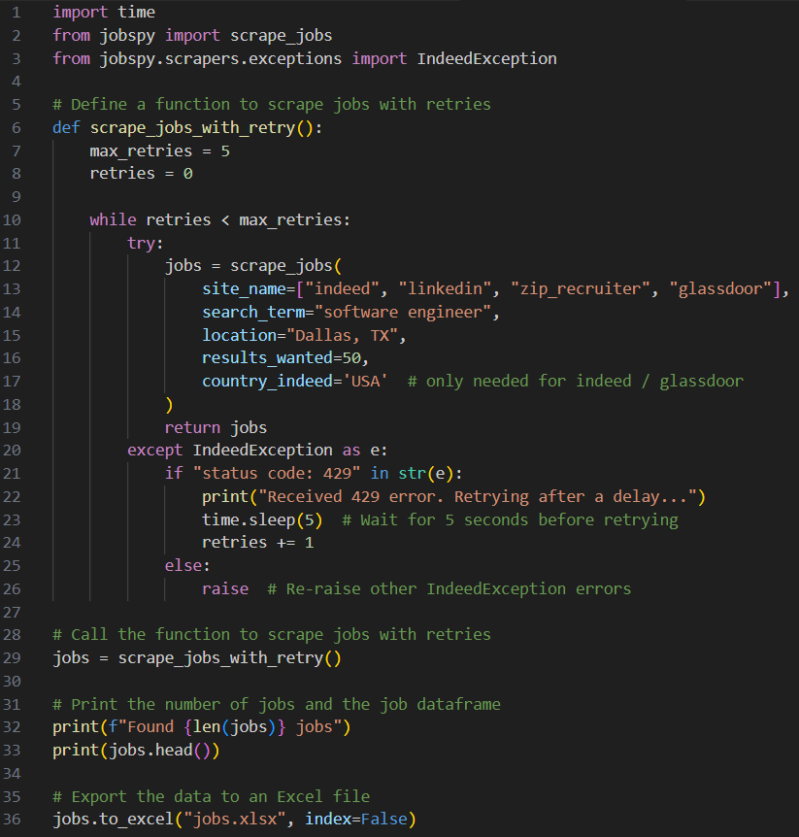
1- script de scrapping

Slide 2
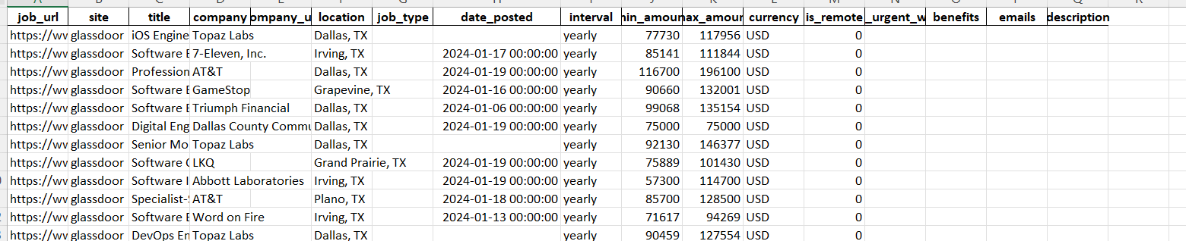

Slide 3

1- Bibliothèque utilisée
-Récupérer simultanément des offres d'emploi de LinkedIn, Indeed, Glassdoor et ZipRecruiter.
-Aggréger les offres d'emploi dans un Pandas DataFrame.
-Implémenter la prise en charge de proxies (HTTP/S, SOCKS).

Slide 4
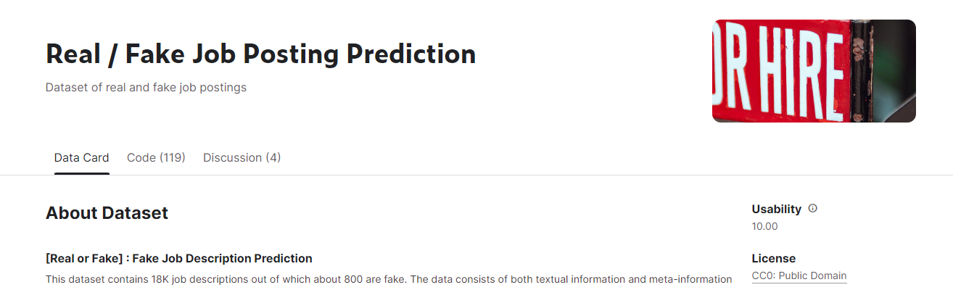
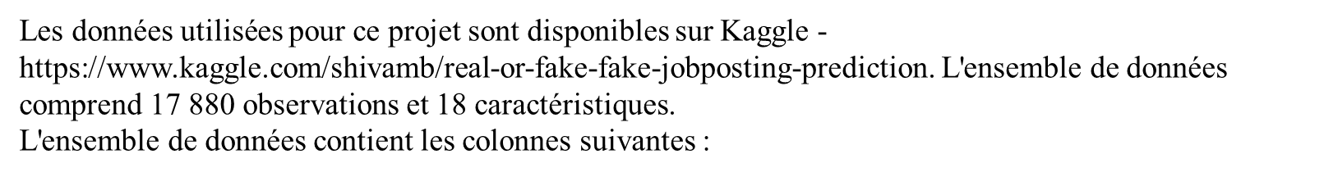
https://www.kaggle.com/

Slide 5
3 -Exploration des données
job id — Numéro d'identification attribué à chaque emploi répertorié dans l'ensemble de données.
title — Titre du poste.
location — Lieu de travail / Publication de l'emploi selon l'ensemble de données.
department — Département pour lequel la publication de l'emploi est fournie.
salary_range — Plage de salaire fixée par l'employeur.
company_profile — Courte description de l'entreprise.
description — Description du poste fournie dans l'offre d'emploi.
requirements — Exigences du poste à remplir par le candidat.
benefits — Avantages sociaux offerts par l'entreprise.
telecommuting — Indique si le poste nécessite du télétravail.
has_company_logo — Indique si l'entreprise a son propre logo.
has_questions — Indique si l'entreprise a posé des questions.
employment_type — Catégorie d'emploi proposée aux employés.
required_experience — Type d'expérience professionnelle antérieure requise des employés.
required_education — Qualifications éducatives requises des employés.
Industry — Domaine dans lequel l'entreprise opère.
Function — Type de profession que l'entreprise exerce.
Fraudulent — Indique si la publication de l'emploi est réelle ou fausse.

